Slide 1

সেখ মহঃ আবুল ফজল
আইডি নম্বর-০৯
সহকারী অধ্যাপক
কম্পিউটার শিক্ষা
সাভার ক্যান্টনমেন্ট পাবলিক কলেজ
সাভার, ঢাকা।
স্বাগতম
শ্রেণিঃ- নবম
বিষয়ঃ- পদার্থ বিজ্ঞান
অধ্যায়ঃ- একাদশ

Slide 2
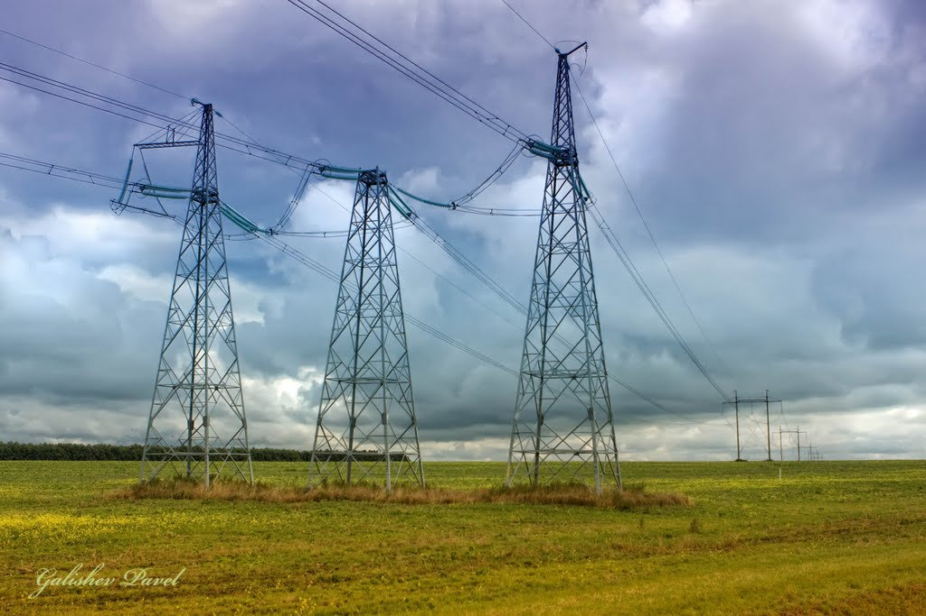
চল তড়িৎ
বৈদ্যুতিক লাইন

Slide 3
শিখন ফল
এই পাঠ শেষে শিক্ষার্থীরা....
 চল তড়িৎ কী তা বলতে পারবে
 ও’মের সূত্র প্রতিপাদন করতে পারবে
 শ্রেনি ও সমান্তরাল বর্তনীর পার্থক্য নিরূপন করতে পারবে
 ব্যবহৃত বিদ্যুৎ খরচ নির্ণয় করতে পারবে

Slide 4
A
B
পানি উঁচু স্থান থেকে নিচু স্থানে যাচ্ছে
যে বৈশিষ্ট্যের সাথে চল তড়িতের মিল রয়েছে

Slide 5
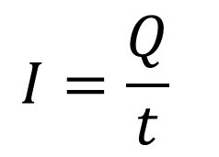


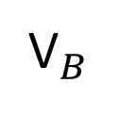
স্থির তড়িৎ হতে চল তড়িৎ সৃষ্টি
$${\text{V}}_{A}$$
$${\text{V}}_{B}$$
তার
A
B
I = তড়িৎ প্রবাহ
Q= আধানের পরিমাণ
t = সময়
$$I=\frac{Q}{t}$$
$$\text{তড়িৎ প্রবাহ}=\frac{\text{আধা}ন}{\text{সময়} }$$

Slide 6
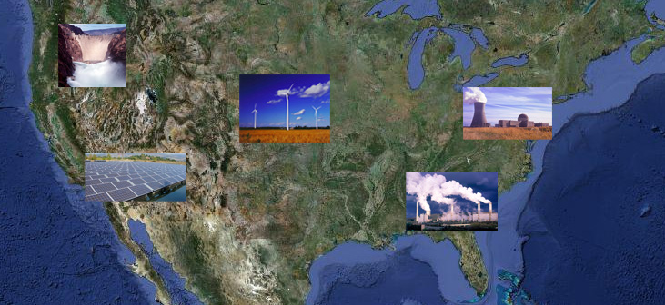
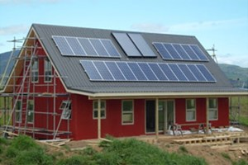
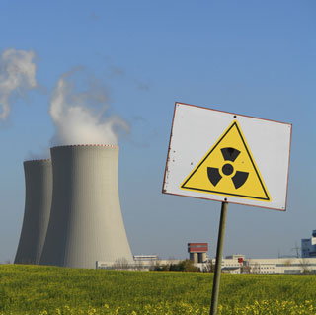
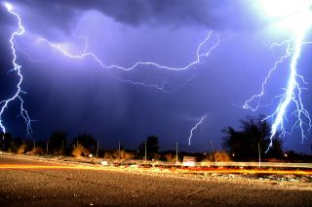
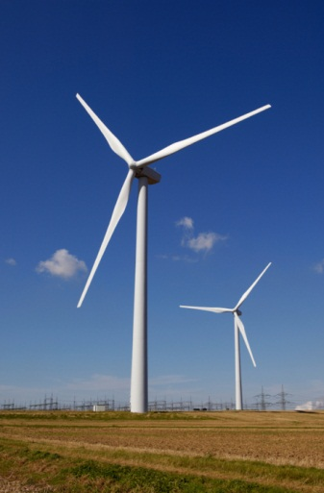
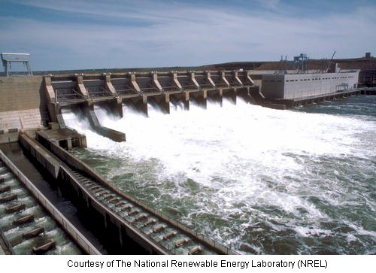
পৃথিবীতে বিভিন্ন ভাবে বিদ্যুৎ উৎপাদনের দৃশ্য

Slide 7
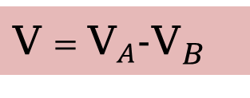




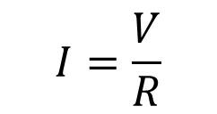
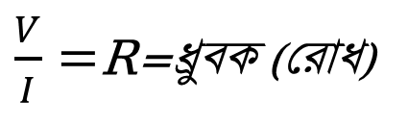

বিভব পার্থক্য ও তড়িৎ প্রবাহের মধ্যে সম্পর্কঃ ও’মের সূত্র
$${\text{V}}_{A}$$
$${\text{V}}_{B}$$
I
A
B
$\text{V}={\text{V}}_{A}$-${\text{V}}_{B}$
$$I∝V$$
$$IR=V$$
$\frac{V}{I}=$R=ধ্রুবক (রোধ)
I = তড়িৎ প্রবাহ
V=বিভব পার্থক্য
R = সমানুপাতিক ধ্রুবক
$$I=\frac{V}{R}$$
$$\text{তড়িৎ প্রবাহ}=\frac{\text{বিভব পার্থক্য}}{\text{রোধ}}$$

Slide 8
তড়িৎ প্রবাহের দিক ও ইলেক্ট্রন প্রবাহের দিক
তড়িৎ বর্তনী

Slide 9
তড়িৎ বর্তনীর প্রকারভেদ
শ্রেনি বর্তনী
সমান্তরাল বর্তনী

Slide 10
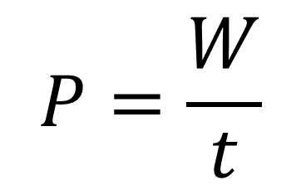
গাণিতিক সমস্যা
P = ক্ষমতা
W = কৃতকাজ
t = সময়
$$P=\frac{W}{t}$$
ক্ষমতার একক = ওয়াট
বিদ্যুত খরচের একক = কিলোওয়াট/ঘন্টা

Slide 11
গাণিতিক সমস্যা
একটি বাড়িতে ২৫ ওয়াটের ৪টি বাল্বব ও ৬০ ওয়াটের ৫টি ফ্যান প্রতিদিন ৮ ঘন্টা ব্যবহৃত হলে ঐ পরিবারের মাসিক বিদ্যুৎ খরচ কত ইউনিট হবে।
৪টি বাল্ব দ্বারা মাসিক বিদ্যুৎ খরচ = ৪×২৫ × ৮ × ৩০=২৪০০০ ওয়াট
৫টি ফ্যান দ্বারা মাসিক বিদ্যুৎ খরচ = ৫ × ৬০ × ৮ × ৩০=৭২০০০ ওয়াট
মাসিক বিদ্যুৎ খরচ = ৯৬০০০ওয়াট/ঘন্টা = ৯৬ কিলোওয়াট/ঘন্টা
মাসিক বিদ্যুৎ খরচ = ৯৬ ইউনিট

Slide 12
একক কাজ
একটি বাড়িতে ৪০ ওয়াটের ৫টি বাল্বব ও ৬০ ওয়াটের ৪টি ফ্যান প্রতিদিন ৬ ঘন্টা ব্যবহৃত হলে ঐ পরিবারের মাসিক বিদ্যুৎ খরচ কত ইউনিট হবে?

Slide 13
মূল্যায়ন
চল তড়িৎ কী ?
ও’মের সূত্রটি কী?
বর্তনী কত প্রকার ও কী কী?
ব্যবহৃত বিদ্যুৎ খরচের একক কী?

Slide 14
বাড়ির কাজ
তোমার বাড়িতে ব্যবহৃত বৈদ্যুতিক যন্ত্রপাতির একটি তালিকা প্রস্তুত করে তা দ্বারা সম্ভাব্য মাসিক বিদ্যুৎ খরচ নির্ণয় করে আনবে।

Slide 15


ধন্যবাদ

